Slide 1



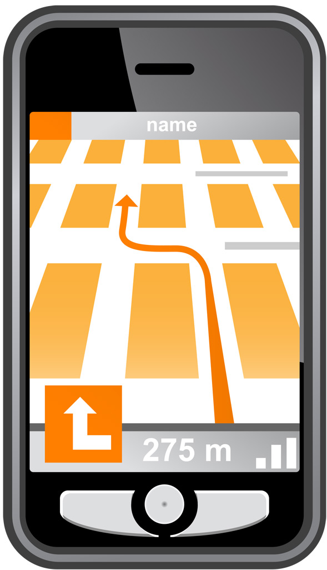

タクシーとGPS
もしも、タクシー会社とタクシー利用者がGPSを使ってお互いに位置が把握できたら…
詳しい住所を電話で言わなくて済む！
外に出て長い間待たなくて済む！
迎えに来てくれるタクシーの位置が簡単にわかる
近くのタクシーに連絡し、向かってもらう
GPSで位置情報をキャッチ
到着時刻が予想しやすい

Slide 2
目的
位置情報が分かるから時間の無駄が減る。
GPS端末費 ☞ ３５０万円
アプリ製作費 ☞ １５０万円
１０００円はステッカー or ５％OFF
３０００円は１０％OFF
５０００円は２０ｋｍ無料券
資金計画
特典

